Slide 1
27강_반응형 웹
반응형 웹
Lecturer Kim Myoung-Ho
Nickname 블스
blogstudy@naver.com

Slide 2
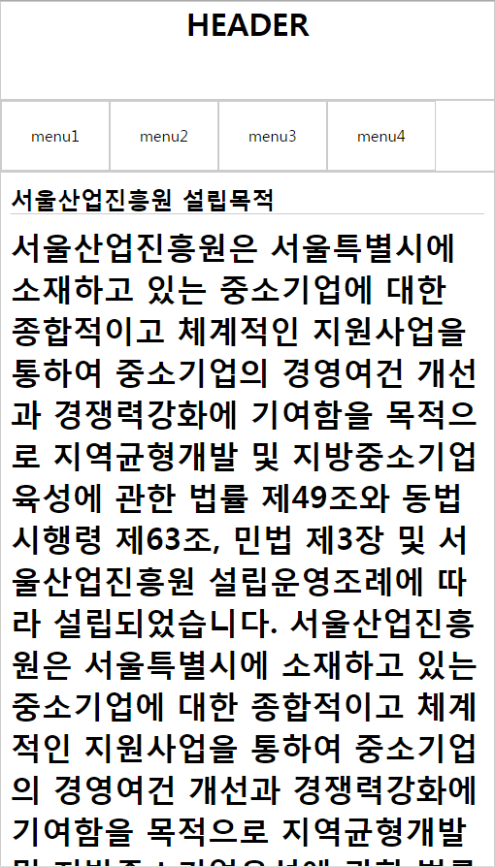
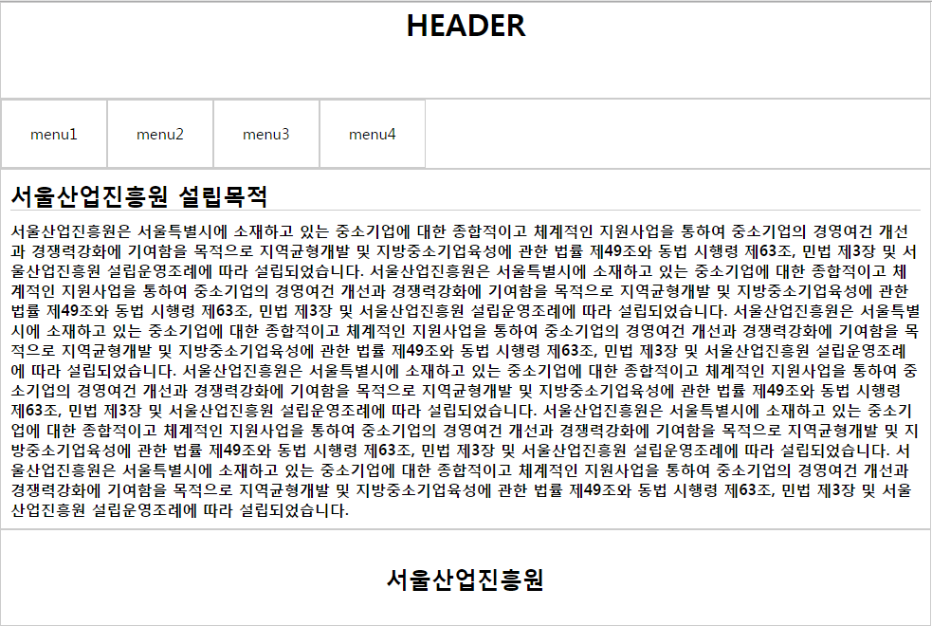
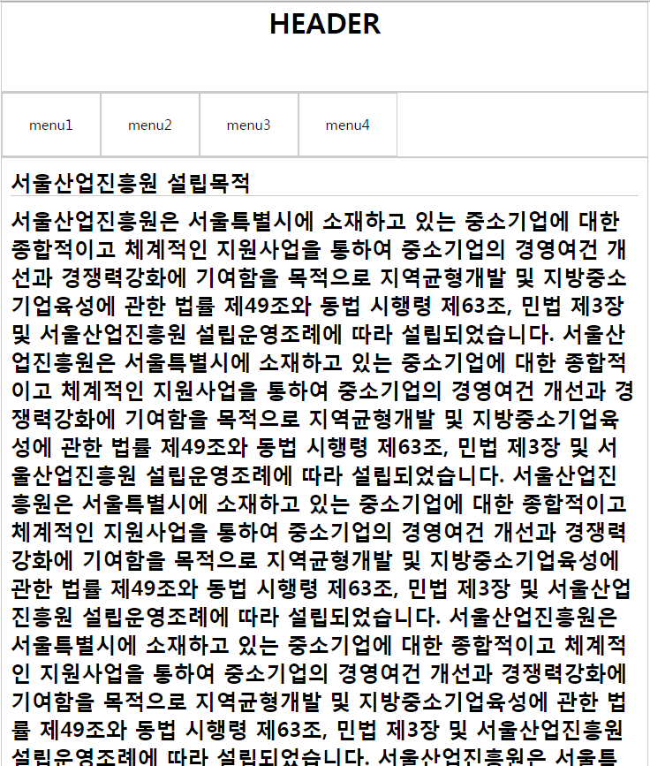
27-1. 반응형 웹
@media규칙을 이용하여 반응형 웹을 만들어 봅니다.
(html_css_27_1_ex1)

